Slide 1

高等数学（上）
南京信息工程大学 数学与统计学院
大学数学部 高等数学教学团队

Slide 2
第六章 定积分
第五节 定积分的应用
1
平面图形的面积
2
体积
3
平面曲线的弧长
4
小结

Slide 3
定积分在几何上的应用
理解微元法求平面图形的面积、旋转体的体积、平行截面面积为已知的立体的体积、平面曲线弧长.
能熟练计算平面图形的面积、旋转体的体积、平行截面面积为已知的立体的体积、平面曲线弧长.
重难点
重点：能熟练计算平面图形的面积、旋转体的体积、平行截面面积为已知的立体的体积、平面曲线弧长.
难点：求平面图形的面积时积分变量、坐标系的选取；体积微元的确定、积分变量及上下限的确定；各情形下弧长微元的确定.
教学目标

Slide 4
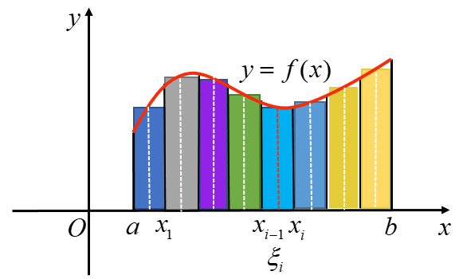
定积分的元素法
一、定积分的元素法
1、回忆曲边梯形面积的计算
（1）分割：
细分区间
（2）近似：
求第
个小面积
的近似值

Slide 5
定积分的元素法
（3）求和：
面积
（4）取极限：
其中

Slide 6
定积分的元素法
2、元素法
（1）能用定积分计算的量
应满足下列三个条件：
与变量
的变化区间
有关；
对于区间
具有可加性；
的部分量
可近似地表示成

Slide 7
定积分的元素法
（2）计算
的定积分表达式步骤：
选取积分变量：
选取一个变量
为积分变量，
并确定它的变化区间
由分割写出微元：
在区间
上任取一个小
区间
求出相应的部分量
近似值
(
在
则称
上连续)，
为量
的元素，
记作

Slide 8
定积分的元素法
由微元写出积分：
为被积表达式，
以
的元素
在区间
上积分，得
——这种方法叫做元素法.

Slide 9
定积分的元素法
注：
的微分
(1)
元素法的关键是找出
的元素
表达式
故也称为微元法.
(2)
元素法的实质仍是“和式”的极限.

Slide 10
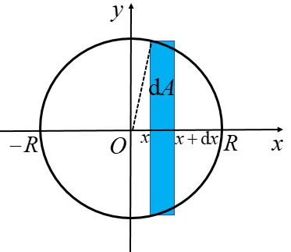
定积分的元素法
例1
利用定积分的元素法求圆
的面积.
解
选取
作为积分变量，
在
上任取一点
及增量
区间
对应的面积微元

Slide 11
定积分的元素法
例1
利用定积分的元素法求圆
的面积.
续解
上式从
到
积分，
得圆的面积

Slide 12
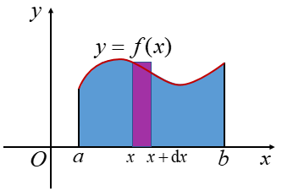
定积分在几何上的应用
二、平面图形的面积
(一)直角坐标系情形
1.由曲线 和直线
（ ）所围成的曲边梯形面积.
取 为积分变量，任意 ，
以底为 ，
高为 的小矩形面积近似窄曲边梯形面积：
面积微元：
曲边梯形的面积：

Slide 13
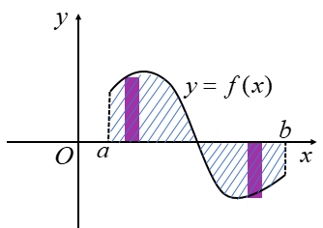
定积分在几何上的应用
2.由曲线 与直线 所围成的平面图形面积.
取 为积分变量，任意
面积微元：
平面图形面积：

Slide 14
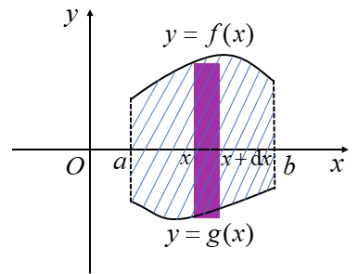
定积分在几何上的应用
3.由曲线 、 （ ）与直线
所围成的平面图形的面积.
取 为积分变量，任意
面积微元：
平面图形面积：

Slide 15
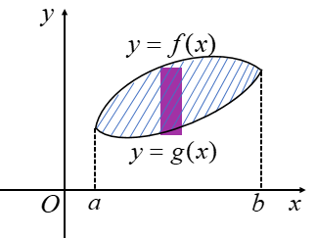
定积分在几何上的应用
特别地，由曲线 、 （ ）所围成的
平面图形面积，其中两曲线图形如图所示：
取 为积分变量，任意
面积微元：
平面图形面积：

Slide 16
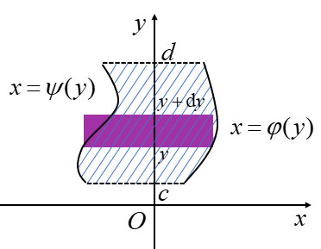
定积分在几何上的应用
4.由曲线 、 与直线
所围成的平面图形的面积.
取 为积分变量，任意
面积微元：
曲边梯形面积：

Slide 17
定积分在几何上的应用
5.求平面图形面积的一般步骤：
（1）作图，求边界线的交点；
（2）根据图像特征，确定积分变量，写出面积元素；
（3）写出面积的定积分公式，计算定积分的值.

Slide 18
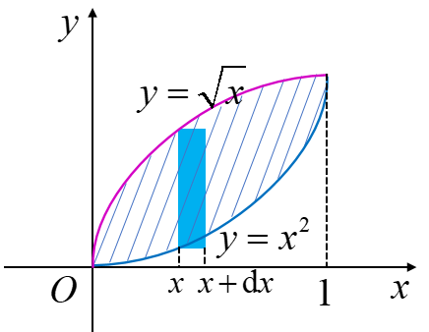
定积分在几何上的应用
例1
计算由两条抛物线 和 所围成的图形的面积.
解 两曲线的交点
方法一 取 为积分变量， ，
面积元素：

Slide 19
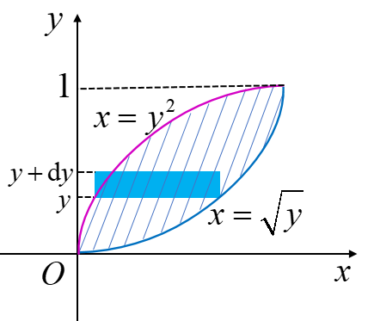
定积分在几何上的应用
方法二 取 为积分变量，
面积元素：

Slide 20
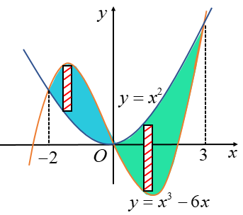
定积分在几何上的应用
例2
计算由曲线 和 所围成的图形面积.
解 令 ，得两曲线交点
取 为积分变量，

Slide 21
定积分在几何上的应用
面积：
注1 注意各积分区间上被积函数值的大小.
思考 积分变量只能选 吗？

Slide 22
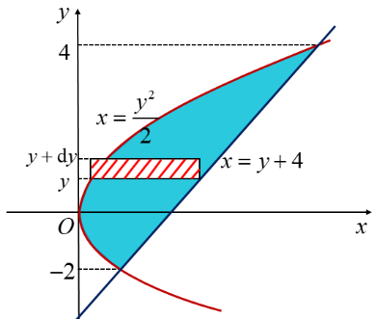
定积分在几何上的应用
计算由曲线 和直线 所围成的图形的面积.
例3
解 令 ，得交点
方法一 选 为积分变量：
则

Slide 23
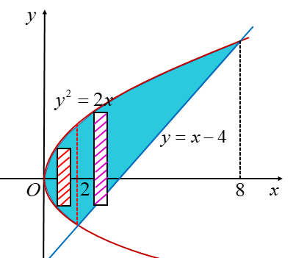
定积分在几何上的应用
方法二 选 为积分变量
(1)
(2)
面积：
注2 合理选择积分变量会使计算更简单.

Slide 24
定积分在几何上的应用
6.设曲边梯形由曲线 和直线 （ ）
围成，其中 在 构成的区间上 具有
连续导数，且 连续.
则曲边梯形的
面积微元：
面积：
注3 该公式的本质是定积分的换元积分法.

Slide 25
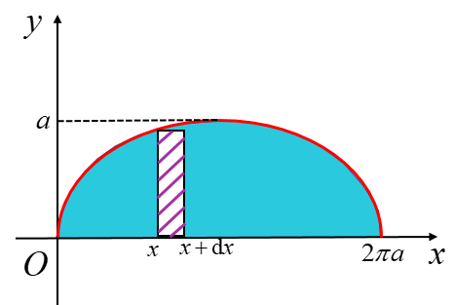
定积分在几何上的应用
例4 求摆线 的一拱与 轴所围成
图形的面积.
解

Slide 26
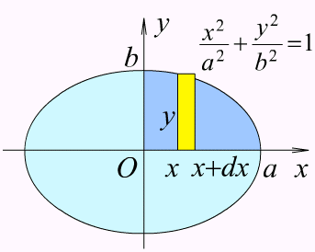
定积分在几何上的应用
例5 求椭圆 的面积.
解 椭圆的参数方程
由对称性知总面积等于第一象限部分面积的4倍，

Slide 27
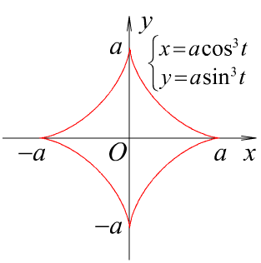
定积分在几何上的应用
练习 求由曲线 所围平面图形的面积.
解

Slide 28
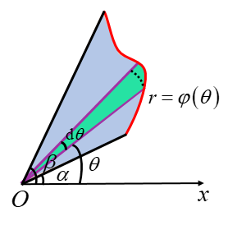
定积分在几何上的应用
（二）极坐标系情形
1.由曲线 及射线 、 围成一曲边扇形，
求其面积，其中 在 上连续，且 .
取极角 为积分变量，变化区间 ，
任意
以半径为 ，中心角为 的圆扇形面积近似窄曲边扇形面积，
面积微元：
曲边扇形面积：

Slide 29
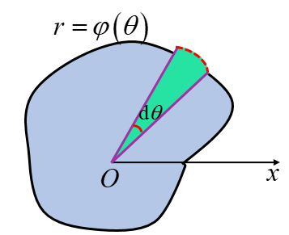
定积分在几何上的应用
特别地，曲线 围成的平面图形面积

Slide 30
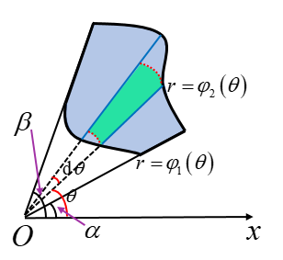
定积分在几何上的应用
2.由曲线 及射线 、 围成平面图形，
求其面积，其中 在 上连续，且 .
取极角 为积分变量，变化区间 ，
任意
以圆扇环面积近似窄曲边扇形面积
面积微元：
面积：

Slide 31
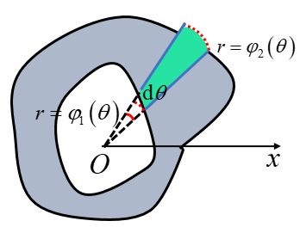
定积分在几何上的应用
特别地，由曲线 （ ）围成平面图形面积

Slide 32
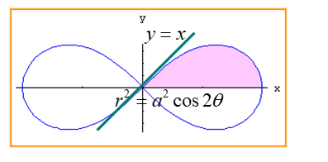
定积分在几何上的应用
例6 求双纽线 所围平面图形的面积.
解 由对称性，总面积等于第一象限部分面积的4倍，即
注4 定义域不连续，注意积分上下限的取值.

Slide 33
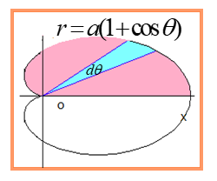
定积分在几何上的应用
例7 求心形线 所围平面图形的面积
解 因为
利用对称性知

Slide 34
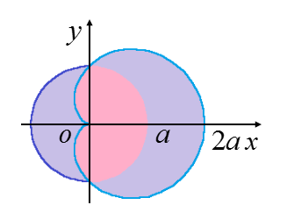
定积分在几何上的应用
例8 求心形线 与圆 所围平面图形的面积.
解 利用对称性，所求面积

Slide 35
定积分在几何上的应用
小结：
1.计算平面图形面积的一般步骤
(1)作出示意图（弄清相对位置关系）；
(2)求交点坐标（确定积分的上限、下限）；
(3)确定积分变量及被积函数；
(4)计算定积分.
2.熟悉一些常见的极坐标曲线表示的图形：
阿基米德螺线，心形线，双纽线，对数螺线，
圆的方程如 等.

Slide 36
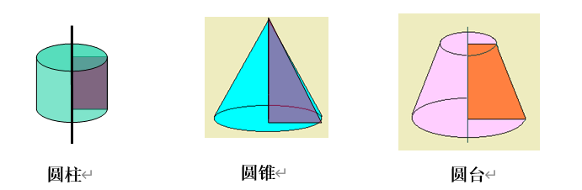
定积分的概念与性质
二、体积
1.旋转体的体积
旋转体就是由一个平面图形饶着平面内一条直线旋转一周
而成的立体.这条定直线叫做旋转轴.常见旋转体：

Slide 37
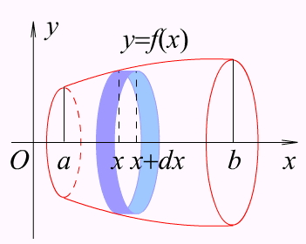
定积分在几何中的应用
（1）曲边梯形由连续曲线 、直线 、 ( )
及 轴所围成，计算其绕 轴旋转一周而成的立体体积.
取积分变量为 ，任取小区间
考虑旋转体内 点处垂直于 轴的厚度为 的切片体积，
以圆柱体的体积 作为切片体积的近似值，则
体积微元：
旋转体的体积：

Slide 38
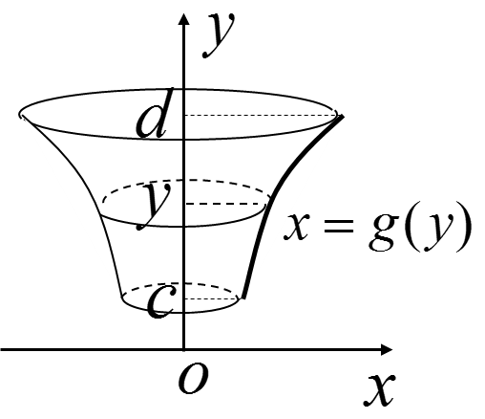
定积分在几何中的应用
（2）计算由连续曲线 、直线 、 ( )
及 轴所围成的平面图形，绕 轴旋转一周而成的立体体积.
取积分变量为 ，任取小区间
考虑旋转体内 点处垂直于 轴的厚度为 的切片体积，
以圆柱体的体积 作为切片体积的近似值，则
体积微元：
旋转体的体积：

Slide 39
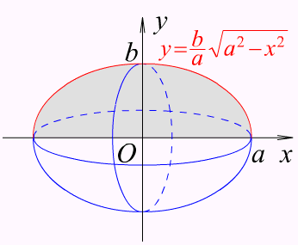
定积分在几何中的应用
例9
求椭圆 绕 轴旋转一周而成的立体
（旋转椭球体）体积.
解 方法一 绕 轴旋转而成的旋转椭球体可以看成
由上半椭圆
与轴围成的平面图形绕轴旋转而成，
旋转体的体积

Slide 40
定积分在几何中的应用
方法二 利用椭圆参数方程
旋转体体积
注5 时, 就得半径为 的球体的体积

Slide 41
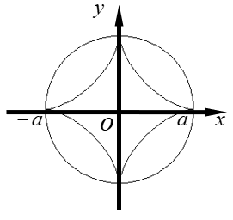
定积分在几何中的应用
例10 求星形线 绕 轴旋转构成旋转体的体积.
解 由星形线方程可得
旋转体的体积

Slide 42
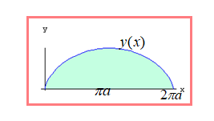
定积分在几何中的应用
例11 求摆线 ， 的一拱与 所围成的图形
分别绕 轴、 轴旋转构成旋转体的体积.
解 （1）绕 轴旋转的旋转体体积

Slide 43
定积分在几何中的应用
（2）绕 轴旋转的旋转体体积可看作平面图OABC与OBC分别绕
轴旋转构成旋转体的体积之差.

Slide 44
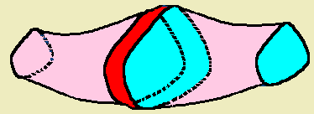
定积分在几何中的应用
2.平行截面面积为已知的立体的体积
设立体介于平面 之间, 立体内过点 且垂直于 轴的
截面面积为 ，其中 为 的已知连续函数.
取 为积分变量，任意
旋转体内点 处垂直于 轴的厚度为 的切片面积，
用底面积为 ，高为 的扁柱体近似，则
体积微元：
立体体积：

Slide 45
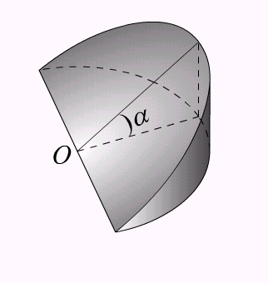
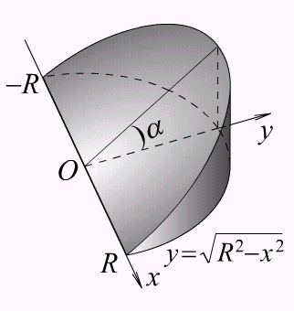
定积分在几何中的应用
例12
一平面经过半径为 的圆柱体的底圆中心，并与底面
交成角 ，计算这平面截圆柱体所得立体的体积.
解 建立如图所示坐标系，底圆方程为
垂直于 轴的截面为直角三角形，取 为积分变量，
截面面积
立体体积

Slide 46
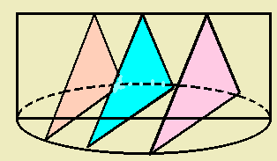
定积分在几何中的应用
例13
求以半径为 的圆为底、平行且等于底圆直径的线段为顶、
高为 的正劈锥体的体积.
解 建立如图所示坐标系，底圆方程为
垂直于 轴的截面为等腰三角形，取 为积分变量，
截面面积
立体体积

Slide 47
定积分在几何中的应用
三、平面曲线的弧长
1.平面曲线弧长的概念
设A、B是曲线弧上的两个端点，在弧上插入分点
，并依次连接相邻分点得一内接折线，
当分点的数目无限增加且每个小弧段都缩向一点时，
此折线的长 的极限存在，则称此极限为曲线弧AB的弧长.
定理1 光滑曲线弧是可求长的.
注6 光滑曲线是指曲线上每一点处都具有切线，
且切线随切点的移动而连续移动.

Slide 48
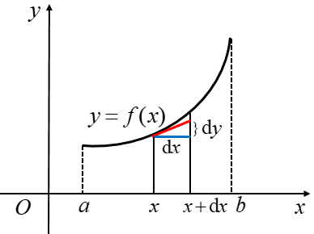
定积分在几何中的应用
2.直角坐标情形
曲线弧 ，其中 在 上有一阶连续导数，
计算弧长
取积分变量为 ，在 上任取小区间 ，
以对应小切线段的长代替小弧段的长.
小切线段长
弧长微元：
弧长：
注7 求弧长时积分上下限必须上大下小

Slide 49
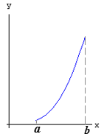
定积分在几何中的应用
例14 计算曲线上 相应于 从 到 的一段弧的长度.
解 取 为积分变量， ， ，
弧长微元：
故弧长：

Slide 50
定积分在几何中的应用
例15 计算曲线 的弧长.
解
弧长：

Slide 51
定积分在几何中的应用
3.参数方程情形
曲线弧为参数方程：
其中 在 上具有连续导数.
弧长微元：
弧长：

Slide 52
定积分在几何中的应用
例16 求星形线 的全长.
解 星形线的参数方程为 ，
根据对称性 ，( 为第一象限内弧长)

Slide 53
定积分在几何中的应用
例17 证明正弦线 的弧长等于椭圆
的周长.
解 设正弦线的弧长等于 ，
设椭圆的周长为 ，

Slide 54
定积分在几何中的应用
4.极坐标情形
曲线弧为 ，其中 在 上具有连续导数.
化为参数式
弧长微元：
弧长：

Slide 55
定积分在几何中的应用
例18 求极坐标系下曲线 的长.
解
弧长：

Slide 56
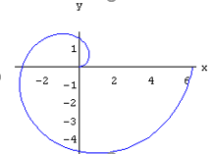
定积分在几何中的应用
例19 求阿基米德螺线 上相应于 从0到 的弧长.
解
弧长

Slide 57
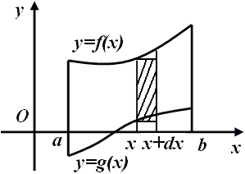
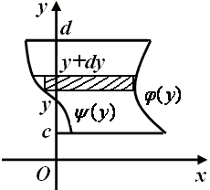
定积分在几何中的应用
四、小结
1. 定积分求平面图形的面积
（1）边界方程为直角坐标系下方程
注意 恰当的选择积分变量有助于简化积分运算；
（2）边界方程为参数方程；
（3）边界方程为极坐标系下方程.

Slide 58

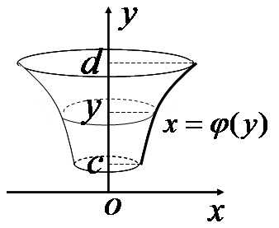
定积分在几何中的应用
2. 定积分求体积
（1）旋转体的体积
绕 轴旋转一周
绕 轴旋转一周
（2）平行截面面积 为已知的立体体积

Slide 59
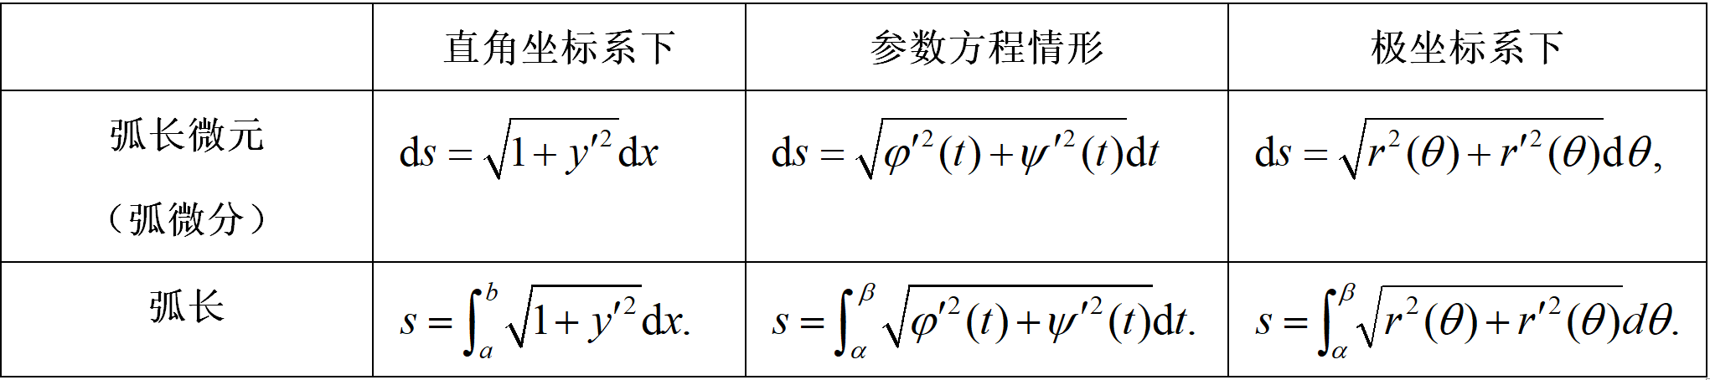
定积分在几何中的应用
3. 定积分求平面曲线的弧长
注意 求弧长时积分上下限必须上大下小.

Slide 60

定积分在几何中的应用
思考题1：设曲线 过原点及点 ，且 为单调函数，并具有连续导数，今在曲线上任取一点作两坐标轴的平行线，其中一条平行线与 轴和曲线 围成的面积是另一条平行线与 轴和曲线 围成的面积的两倍，求曲线方程.
解
得
即

Slide 61
定积分在几何中的应用
两边同时对 求导，可得
积分得
因为曲线 过点 ，则有 ，从而
因为 为单调函数，故所求曲线为

Slide 62


定积分在几何中的应用
思考题2：求曲线 ， ， 所围成的图形绕 轴旋转构成旋转体体积.
解 交点
所求立体体积

Slide 63
定积分在几何中的应用
思考题3：闭区间 上的连续曲线 是否一定可求长？
解 不一定. 仅仅有曲线连续还不够，必须保证曲线光滑才可求长.

Slide 64
筹 造
量 化
古 经
今 纬
——罗懋康

